Slide 1

  Xin chào tất cả các con!

Slide 2


Toán
Luyện tập (trang 63)

Slide 3
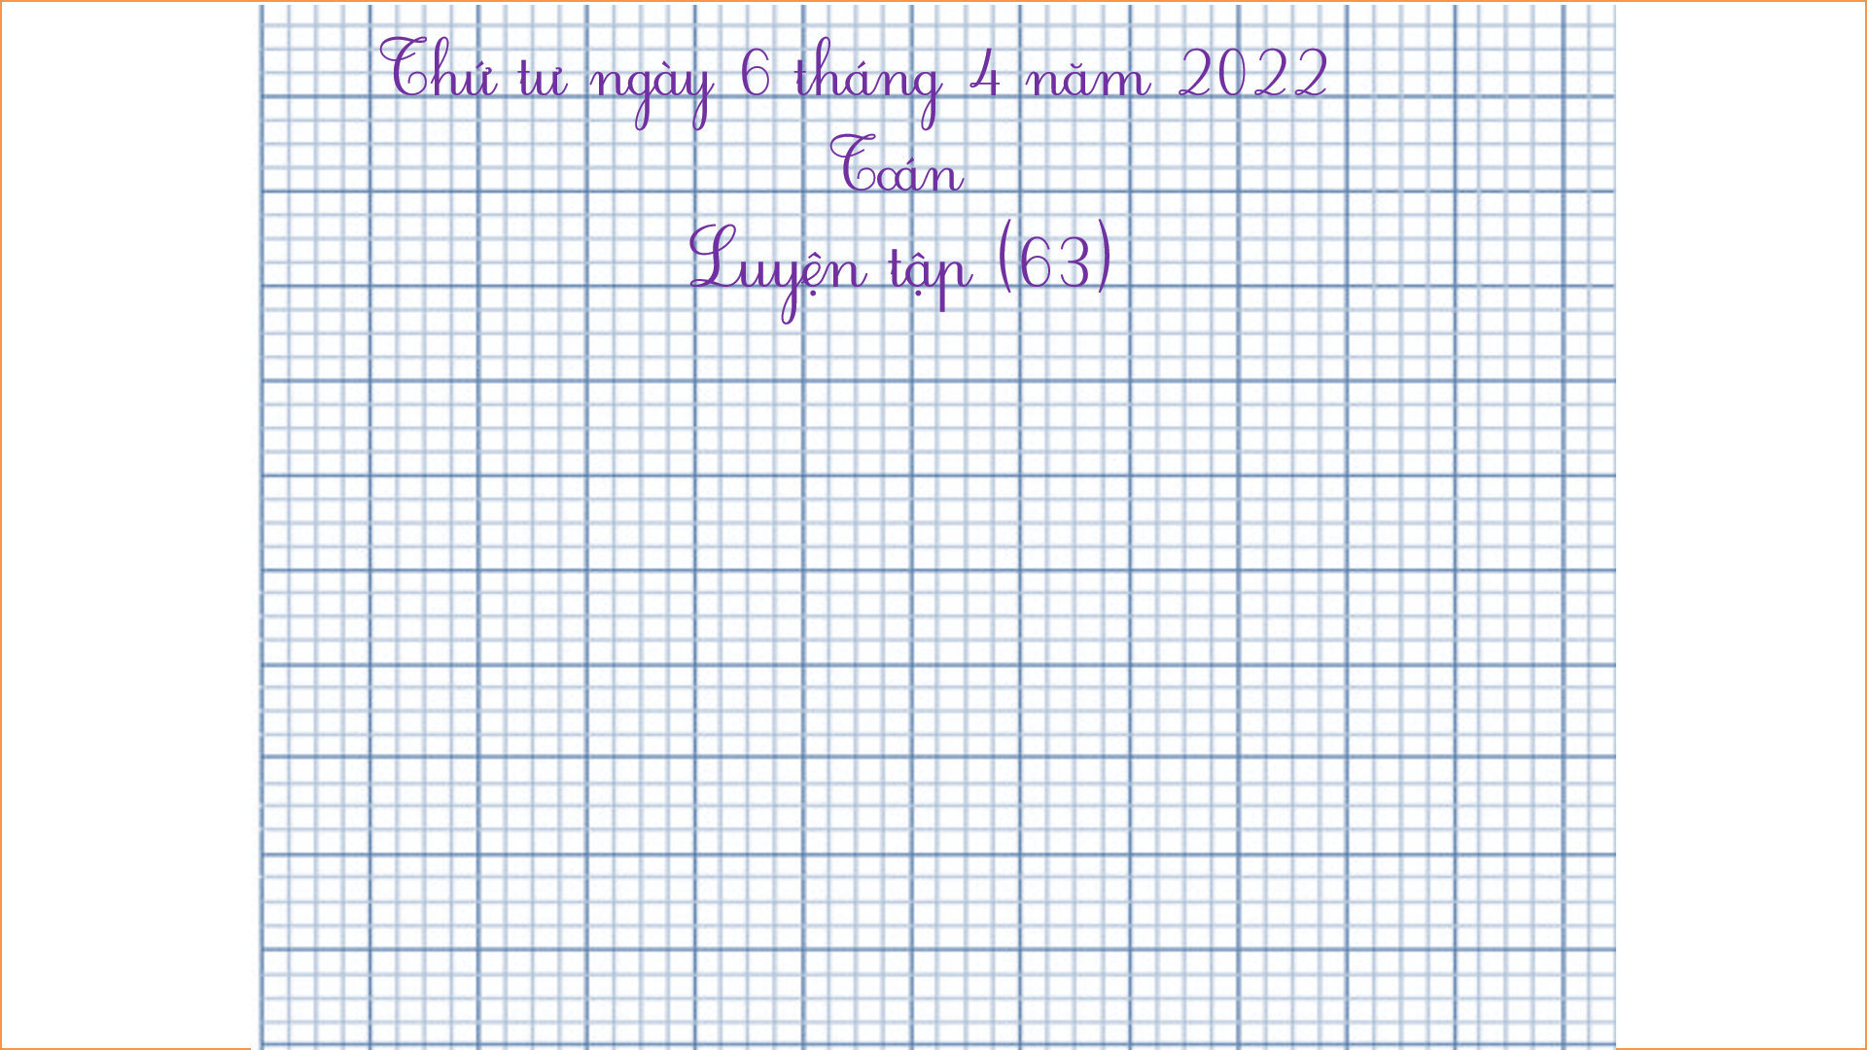

Thứ tư ngày 6 tháng 4 năm 2022
Toán
Luyện tập (63)

Slide 4







Yêu cầu cần đạt
- Ôn tập về cách thực hiện phép cộng, phép trừ (không nhớ) trong phạm vi 1000.
- Vận dụng được kiến thức, kĩ năng về phép cộng, phép trừ đã học để giải quyết một số tình huống gắn với thực tế.
- Phát triển các năng lực toán học.

Slide 5











Luyện tập

Slide 6
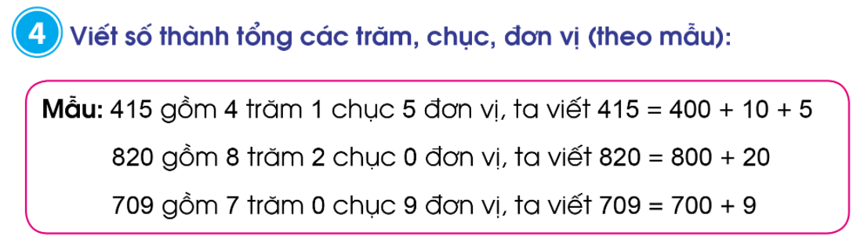

Slide 7
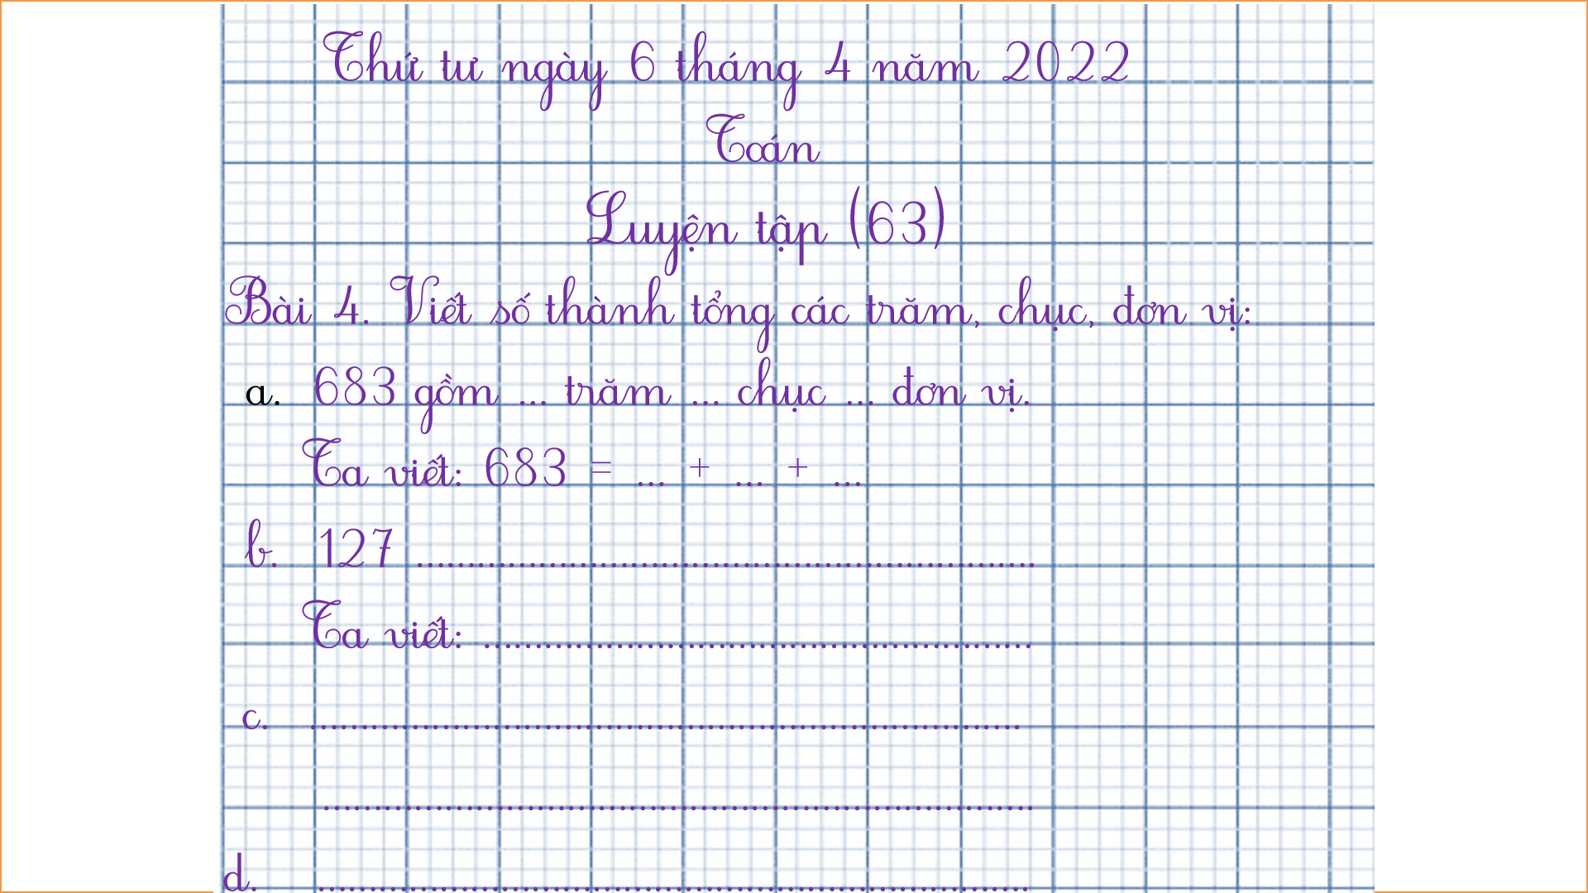

Thứ tư ngày 6 tháng 4 năm 2022
Toán
Luyện tập (63)
Bài 4. Viết số thành tổng các trăm, chục, đơn vị:
683 gồm … trăm … chục … đơn vị.
Ta viết: 683 = … + … + …
b. 127 …………………………………………………….
Ta viết: ………………………………………………
c. …………………………………………………………….
…………………………………………………………….
d. …………………………………………………………….

Slide 8
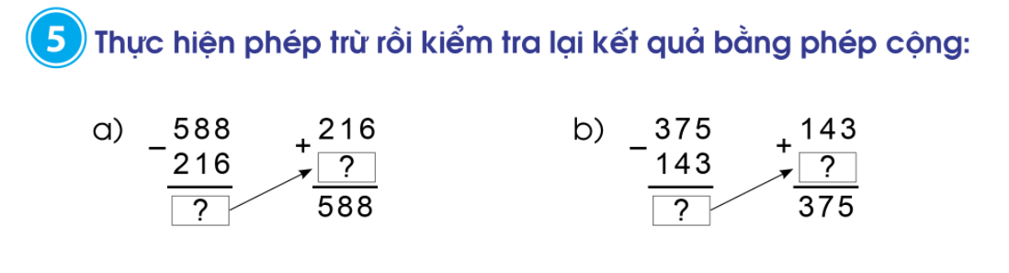
372
232
372
232

Slide 9
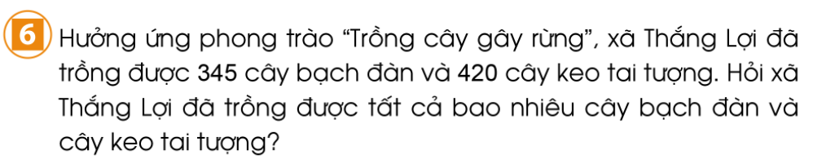
Tóm tắt
Bạch đàn : … cây
Keo tai tượng: … cây
Cả hai loại : … cây
Bài giải
Xã …………………………………..
……….…… = …… (……)
Đáp số: …. ……

Slide 10
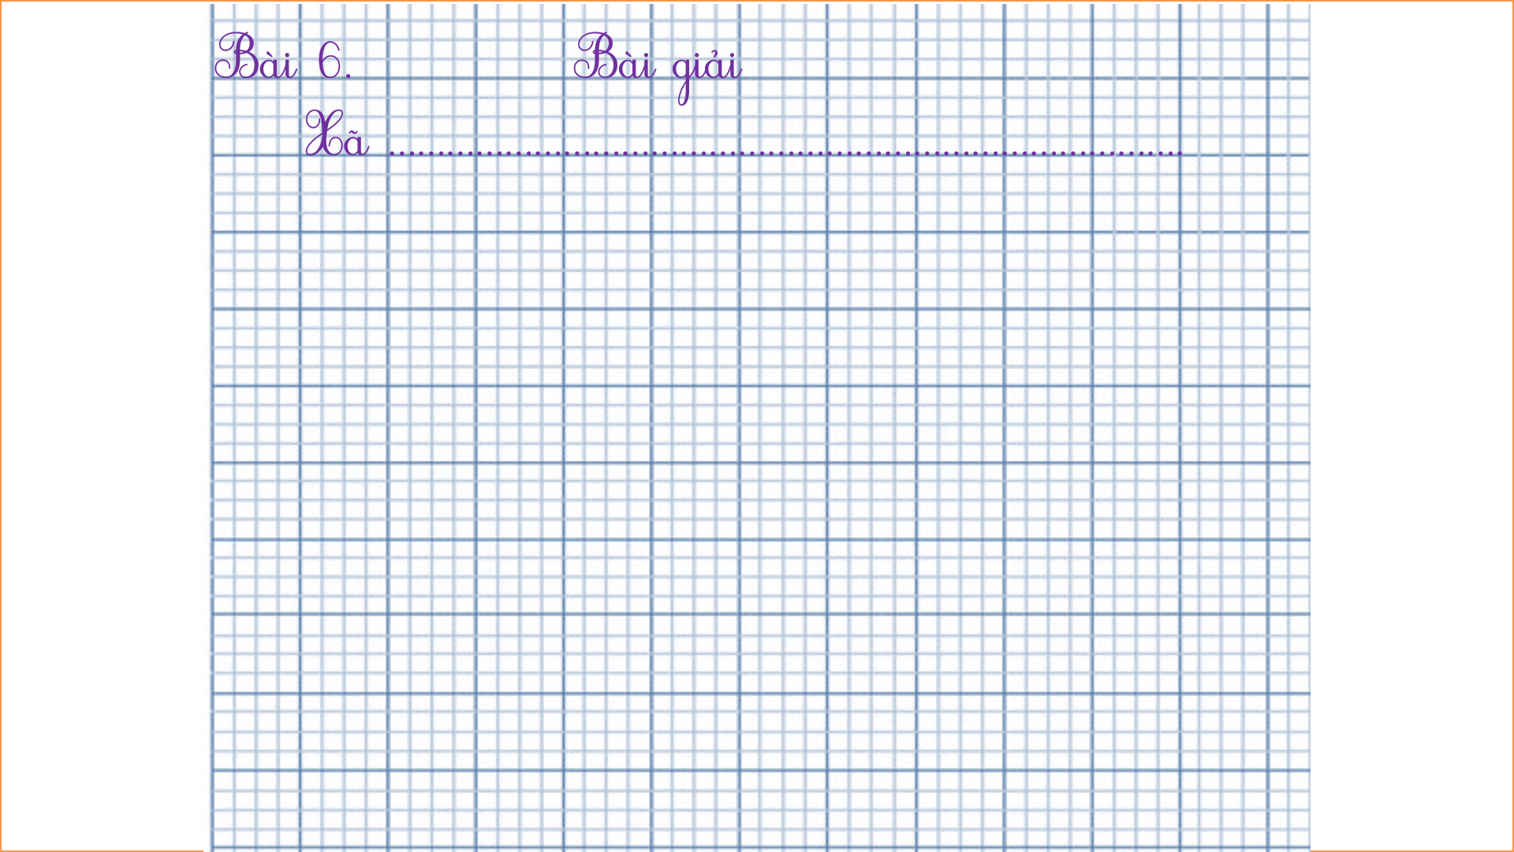
Bài 6. Bài giải
Xã ……………………………………………………………………….

Slide 11
Dặn dò
- Hoàn thành bài 4, 5, 6 (Vở BT toán in trang 63).
- Xem bài Mét (trang 64).

Slide 12

Tiết học của chúng ta đến đây là kết thúc.
Chúc các con mạnh khỏe, học tập tốt!

